Slide 1
Оренбургский государственный медицинский университет Кафедра детской хирургии Лекция для 1-го курса педиатрического факультета «Основные сестринские манипуляции в детской хирургии» Доцент И.И.Мельцин

Slide 2
Десмургия
Десмургия(гр. Desmos – связь, повязка; argon – действие) –руководство к наложению повязок, т.е. наука о повязках.

Slide 3
Повязка
Повязка– способ, закрепления перевязочного материала на поверхности тела.

Slide 4
ИСТОРИЯ ПОВЯЗОК
История повязок уходит своими корнями в глубокую древность, с момента проведения первых операций.
Еще Р.Р. Вреден говорил, что каждый медицинский работник должен уметь правильно наложить повязку.
Неправильно наложенная фиксирующая повязка может иметь такие же последствия, как и плохо проведенная операция.

Slide 5
Перевязка
лечебно – диагностическая процедура, включающая: снятие старой повязки, выполнение профилактических, диагностических, лечебных мероприятий в ране и наложение новой повязки.

Slide 6
В основу классификации повязок заложены три признака:
вид перевязочного материала,
назначение повязки,
способы фиксации.

Slide 7
От вида перевязочного материала:
повязки из марли (бинтовые, безбинтовые);
повязки из тканей (косынка, одежда);
гипсовые повязки;
шинные повязки (транспортные и лечебные шины);
Повязки из прорезиненной ткани (окклюзионная повязка при пневмотораксе)

Slide 8
По назначению:
защитная (асептическая);
лекарственная;
компрессная (разновидность лекарственной), накладывается с учетом фазы раневого процесса по типу согревающего компресса при этом можно использовать мазь Вишневского.
давящая (гемостатическая);
иммобилизирующая;
повязка вытяжением;
корригирующая (устранение деформации);
окклюзионная (герметизация раны), имеет первостепенное значение при открытом и клапанном пневмотораксе, назначение - перевести открытый и клапанный пневмоторакс в закрытый.

Slide 9
По способу фиксации:
безбинтовые
бинтовые

Slide 10
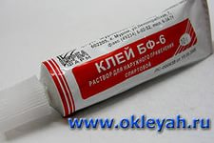
Безбинтовые повязки.
Клеевая повязка - фиксирует перевязочный материал клейкими веществами: клеолом, коллодием, клеем БФ-6, пластикатными материалами.

Slide 11
Лейкопластырная повязка
накладывают на здоровые, обязательно сухие участки кожи.
В настоящее время выпускаются фирменные лейкопластыри с различным по форме перевязочным материалом в центре.
Основные функции пластыря: фиксация перевязочного материала на ране, стягивание краев раны (бескровный шов), иммобилизация.
Недостатки: аллергия к веществам, содержащимся в липком слое, непрочная фиксация при наложении на подвижные участки тела, боится влаги.

Slide 12
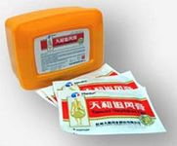
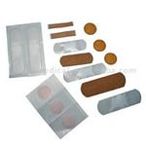
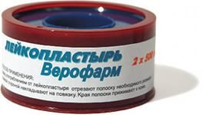
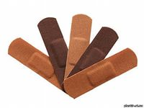
Лейкопластырная повязка

Slide 13
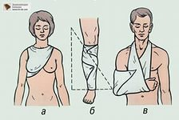
Косыночная повязка
это вид повязки изготавливается из хлопчатобумажных тканей в виде равнобедренного треугольника разных размеров.
Широко используется при оказании первой медицинской помощи, особенно в критических ситуациях.
В клинической практике, когда необходимо обеспечить временную иммобилизацию.
Их накладывают непосредственно на тело или поверх защитной повязки.
Достоинства: универсальность, простота и быстрота наложения.
Недостатки: непрочная фиксация, непрочный материал.

Slide 14
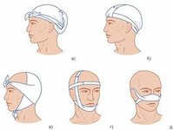
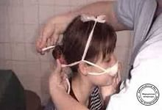
Пращевидная повязка
Праща – полоска ткани или бинта, рассеченная в продольном направлении с двух концов
. Она удобна для фиксации перевязочного материала на голове при ранах на выступающих частях: Область носа, подбородка, верхней губы, затылочной области, лобной области.

Slide 15
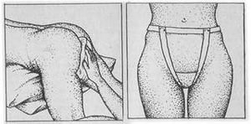
Т-образная повязка.
Назначение повязки:
раны,
воспалительные процессы в области промежности,
(операции на прямой кишке, крестце, вскрытие парапрактита и др.).

Slide 16
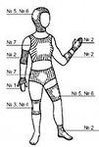
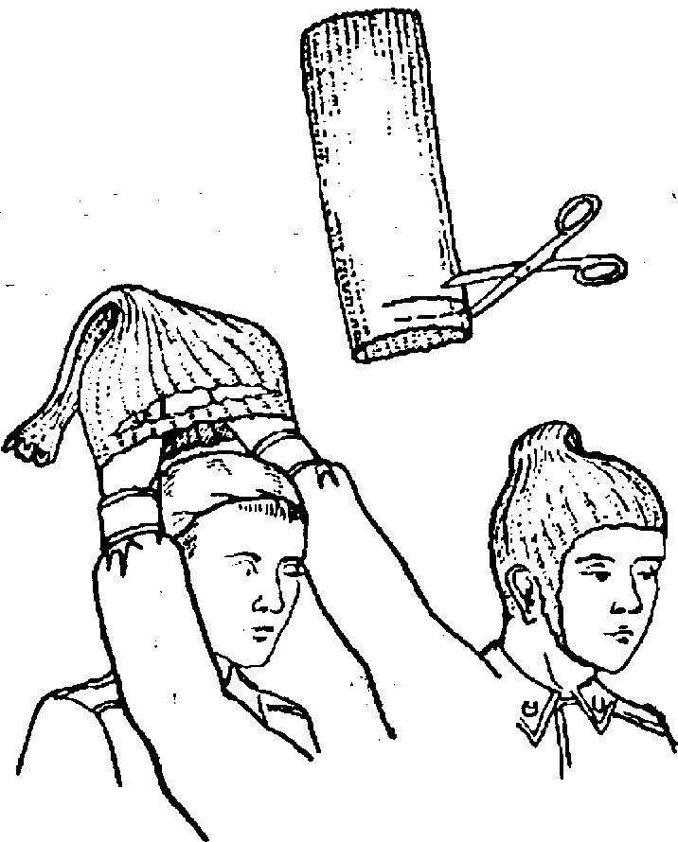
Трубчатый эластический бинт Ретиласт.
Обеспечивает надежную фиксацию любого участка тела.

Slide 17
Бинтовые повязки.
Уздечка
Варежка
Перчатка
Повязка «Дезо»
шапочка Гиппократа
чепец;
моно и бинокулярная
Колосовидная повязка на плечевой сустав
Черепашья на коленный сустав(сходящаяся)
Черепашья на коленный сустав ((расходящаяся)
Крестообразная повязка на голеностопный сустав

Slide 18
Бинтовые повязки. Самые распространенные, так как они просты, надежны, особенно при повреждениях на подвижных областях (область суставов).

Slide 19
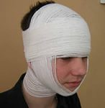
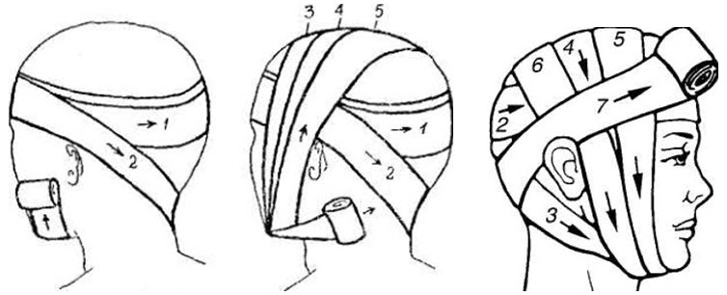
Уздечка

Slide 20
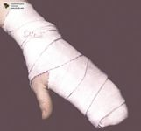
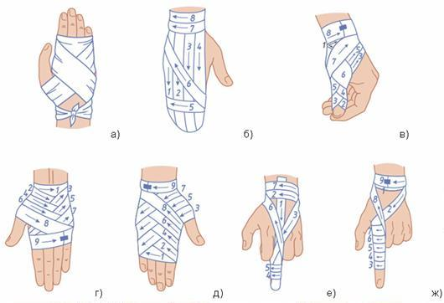
Варежка

Slide 21
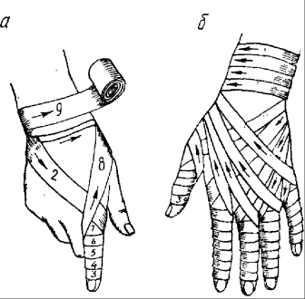
Перчатка

Slide 22
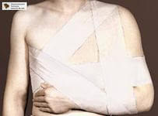
Повязка «Дезо»

Slide 23
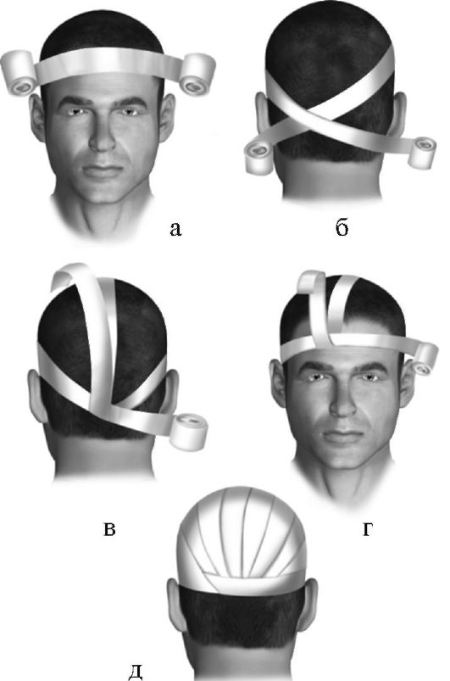
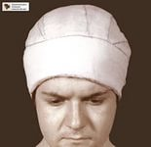
Шапочка Гиппократа

Slide 24
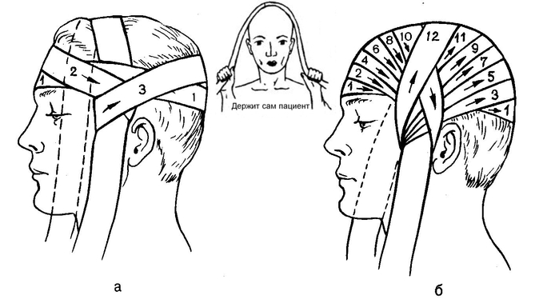
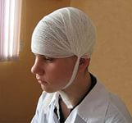
Чепец

Slide 25
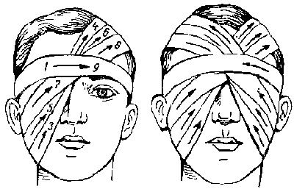
Монокулярная и бинокулярная

Slide 26
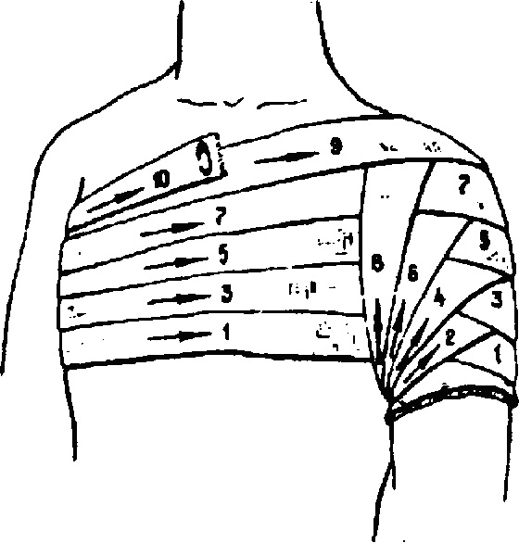
Колосовидная повязка на плечевой сустав

Slide 27
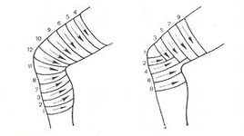
Черепашья на коленный сустав (расходящаяся и сходящаяся)

Slide 28
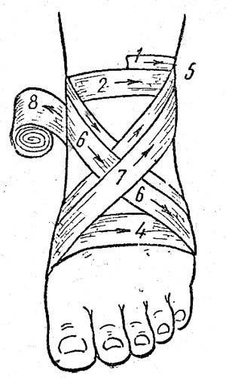
Крестообразная повязка на голеностопный сустав

Slide 29
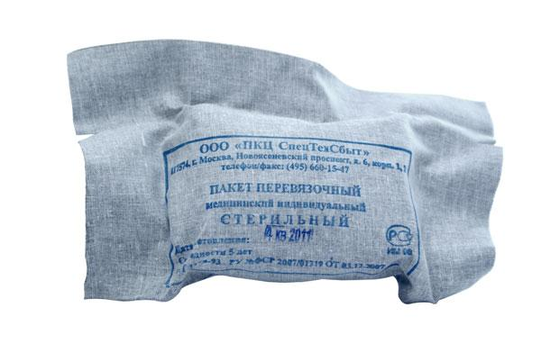
Индивидуальный перевязочный пакет (ИПП).
Это готовая повязка, выпускается стерильной, состоит из скатки бинта, к концу которого пришита подушечка (компресс). Между подушечкой и скаткой на бинте свободно перемещается еще одна (подушечка), в пакете также имеется ампула с йодом и булавка. Весь перевязочный материал заключен в пергаментную бумагу и прорезиненный пакет, внутренняя сторона этого пакета стерильна! -–может использоваться при ранах, при сквозном ранении грудной полости (открытый пневмоторакс).

Slide 30
При наложении повязок следует пользоваться следующими правилами:
больной должен находится в удобном положении, та часть тела, на которую накладывается повязка, должна быть неподвижна и легко доступна для бинтующего.
при наложении повязки на конечность, последняя должна быть в физиологическом положении.
накладывающий повязку должен находится лицом к больному, чтобы видеть его реакцию.
бинтование начинают снизу вверх, бинт развертывают слева направо, при этом правая рука развертывает головку бинта, а левая удерживает повязку и расправляет ходы бинта.
каждый последующий тур бинта должен на 1\2 или 2\3 ширины закрывать предыдущий. Конец бинта фиксируется на здоровой стороне по отношению к зоне повреждения

Slide 31
Классификация повязок:
1. Закрывающие повязки. С их помощью прикрывают раневые поверхности, операционные раны. К ним относятся все повязки, непосредственно соприкасающиеся с раной.
2. Неподвижные иммобилизирующие повязки. Они фиксируют часть тела в определенном положении. Изготавливаются из быстротвердеющих материалов (гипс) или из комбинации мягких (перевязочных) и жестких (шины) материалов.
3. Поддерживающие повязки. Изготавливаются из быстро твердеющих материалов и служат для поддерживания различных частей тела в определенном положении (например, гипсовый корсет).

Slide 32
Классификация повязок:
4. Вытягивающие повязки. Обеспечивают комбинацию натяжения и частичной иммобилизации. Главная задача – создание условий постоянного натяжения части тела при одновременной фиксации других частей тела в определенном положении.
5. Корригирующие повязки. Создают давление или натяжение на определенную часть тела с целью изменения ее положения, либо ее сопоставления сломанных костей и фиксации их относительно друг друга.
6. Фиксирующие повязки. Их цель – фиксация перевязочного материала.

Slide 33
Гипсовые повязки.
Показания к применению гипсовых повязок:
иммобилизация переломов.
иммобилизация патологически измененных костей и суставов (воспаление).
коррекция деформаций (ортопедические заболевания).
профилактика деформаций (сколеотические изменения позвоночника, врожденная патология).
Неотложное гипсование (остеомиелит, опухоль и др.).

Slide 34
В последнее время появились новые термопластические материалы, используемые вместо гипса (ортопласт, гекселит, гипсон, стакка).

Slide 35
Все перечисленные виды повязок имеют свои преимущества и недостатки.
В каждом конкретном случае значение имеет, практические навыки, которыми должна владеть медицинская сестра при выборе наиболее подходящего способа фиксации на ране перевязочного материала.

Slide 36
Катетеризация мочевого пузыря
Катетеризация мочевого пузыря — введение катетера в мочевой пузырь с целью выведения из него мочи, промывания мочевого пузыря, введения лекарственного вещества или извлечения мочи для исследования. Катетеризация требует особой предосторожности, чтобы не внести в мочевой пузырь инфекции, так как его слизистая обладает слабой сопротивляемостью к инфекции. Катетеризация не безопасна для больного и должна проводиться только в случаях необходимости.

Slide 37
Для катетеризации используют мягкие и твердые катетеры.
Мягкий катетер представляет собой медицинское изделие в виде трубки длиной 25—30 см и диаметром от 0,39 до 10 мм (№ 1—30). Наружный конец катетера, который вводят в мочевой пузырь, косо срезан или воронкообразно расширен, чтобы легче было вставить наконечник шприца при введении в мочевой пузырь лекарственного раствора.
В настоящее время чаще используют одноразовые катетеры, хранящиеся в герметических упаковках.

Slide 38
По периоду, на который устанавливаются, катетеры разделяют на:
постоянные
временные
По свойствам материалов изготовления они подразделяются на:
жесткие, или ригидные катетеры (металлические)
мягкие катетеры полужесткие катетеры (изготовленные из разных видов синтетических полимеров).
По количеству каналов в теле катетера это:
одноканальные
двухканальные
трехканальные катетеры

Slide 39
Силикон — один из самых широко используемых и исследованных материалов для изготовления мочевых катетеров, который отличает ряд моментов.
Силикон применяется для изготовления постоянных и временных катетеров уже более шестидесяти лет. Этот материал не вызывает местных реакций и не провоцирует отложение в просвете катетера солей.
Латекс — сок каучукового дерева, стабилизированный путем вулканизации (натуральный латекс) или эмульсионной полимеризации (синтетически латекс). Это высокоэластичный, прочный, устойчивый материал.
Латунь — метал для изготовления металлических катетеров. В нынешнее время они редко применяются.

Slide 40
Мягкие уретральные катетеры

Slide 41
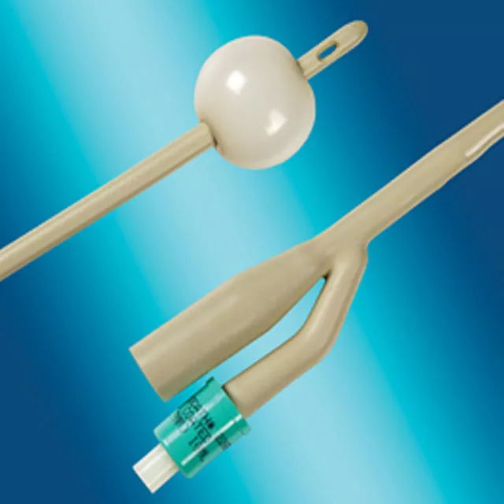
Постоянный катетер Фолея

Slide 42
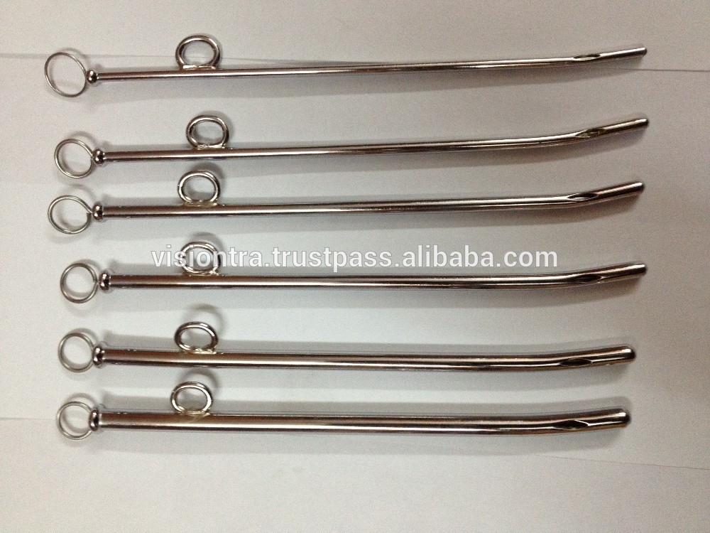
Жесткий уретральный катетер

Slide 43
Катетеризация мочевого пузыря у женщин
Оснащение.
Стерильные: почкообразный лоток, катетер эластичный, пинцеты 2 шт, марлевые салфетки, ватные шарики, глицерин во флаконе, раствор фурацилина 1:5000, резиновые перчатки, 70% этиловый спирт, шприцы 10-20 мл, раствор калия перманганата 1:10000, корнцанг; другие: – судно, клеенка, пеленка.

Slide 44
1. Психологически подготовьте женщину.
2. Проведите гигиеническое мытье рук, наденьте резиновые перчатки.
3. Предварительно выполните рефлекторный вызов акта мочеиспускания, для чего подмойте женщину теплым раствором калия перманганата 1:10000 или кипяченой водой и полейте теплую жидкость на наружные половые органы. При отсутствии противопоказаний можете положить грелку на область мочевого пузыря или промежность. Если не удается рефлекторно вызвать мочеиспускание, то по назначению врача приступайте к катетеризации мочевого пузыря.
4. Положите женщину на спину с согнутыми в коленях и разведенными ногами.
5. Подстелите под таз клеенку и пеленку, подставьте судно.
6. Выполните туалет наружных половых органов.
7. С помощью двух стерильных салфеток или тампонов разведите половые губы, определите местонахождение наружного отверстия мочеиспускательного канала.

Slide 46
8. Пинцетом захватите стерильный ватный тампон, смоченный раствором фурацилина (1: 5000) или другим не раздражающим антисептическим раствором и продезинфицируйте наружное отверстие мочеиспускательного канала.
9. Смените использованные резиновые перчатки на стерильные резиновые перчатки.
10. Стерильным пинцетом возьмите стерильный катетер, заранее смазанный стерильным глицерином от проксимального конца к 5 см, на расстоянии 4-5 см от слепого конца. Дистальный конец катетера зафиксируйте между IV и V пальцами правой руки.
11. I и II пальцами левой руки разведите большие и малые половые губы.
12. Введите осторожно, без усилий, катетер в мочеиспускательный канал на 5-7 см, наружный конец катетера опустите в мочеприемники. Появление мочи свидетельствует о том, что катетер находится в мочевом пузыре.
13. После остановки самостоятельного выделения мочи из катетера слегка нажмите над лобком, удалите из мочевого пузыря остатки мочи и извлеките постепенно катетер с тем, чтобы остатками мочи промыть уретру.
14. Продезинфицируйте использованное оснащение.
15. Вымойте и высушите руки.
16. Сделайте отметку о выполнении процедуры.

Slide 47
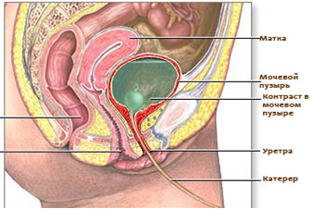

Slide 48
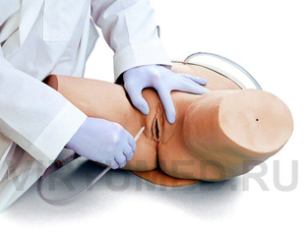

Slide 49
Катетеризация мочевого пузыря у мужчин
Оснащение. Такое же, как и при катетеризации мочевого пузыря у женщин.
1. Проведите психологическую подготовку пациента.
2. Помогите пациенту лечь на спину, разведите его ноги.
3. Подстелите клеенку и пеленку, поставьте между ногами мочеприемники.
4. Выполните гигиеническое мытье рук, наденьте чистые резиновые перчатки.
5. Половой член оберните ниже головки салфеткой и удерживайте левой рукой.
6. Продезинфицируйте головку полового члена, начиная от наружного зева
мочеиспускательного канала, стерильной салфеткой, смоченной раствором фурацилина 1: 5000.
7. Смажьте стерильный резиновый катетер стерильным глицерином на расстоянии 10-12 см.
8. Смените использованные резиновые перчатки на стерильные резиновые перчатки.

Slide 50
9. Правой рукой пинцетом возьмите катетер на расстоянии 5 см от слепого конца, наружный конец зафиксируйте между IV и V пальцами так, чтобы образовалась дуга.
10. I и II пальцами левой руки Сдавите головку полового члена, чтобы раскрыть внешний глазок мочеиспускательного канала, и постепенно, перехватывая катетер, проводите его по каналу глубже, а половой член левой рукой подтягивайте вверх. Если при введении катетера возникла преграда, успокойте пациента, порекомендуйте ему расслабиться и глубоко подышать, а потом продолжите ввод катетера. Как только катетер войдет в мочевой пузырь, появится моча.
11. После выделения мочи слегка нажмите над лобком.
12. Вытяните катетер и одновременно остатками мочи промойте мочеиспускательный канал.
13. Продезинфицируйте использованное оснащение.
14. Вымойте и высушите руки.
15. Совершите отметку о выполнении процедуры.

Slide 51
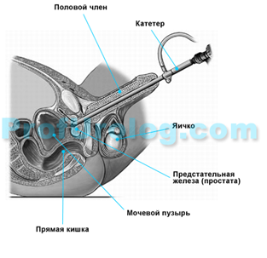
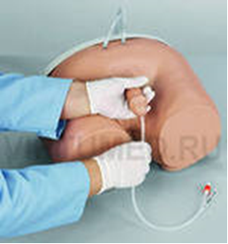

Slide 52
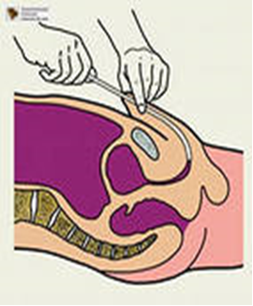
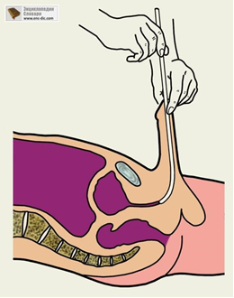

Slide 53
Запомните!
Металлический катетер мужчине может ввести только врач-уролог или врач, подготовленный к выполнению этой процедуры. Катетеризацию мочевого пузыря нужно выполнять только по назначению врача, поскольку в некоторых случаях острой задержки мочеиспускания такая процедура противопоказана. Если при проведении катетеризации ощущается препятствие, не пытайтесь преодолеть силой, потому что такие действия могут привести к повреждению слизистой оболочки мочеиспускательного канала. Несоблюдение правил асептики вызывает инфицирование мочевых путей и мочевого пузыря.

